Slide 1
FASE 2
OBIETTIVO: evincere le caratteristiche della leggenda
TEMPI: 1 ora
Cosa fa l’insegnante
Cosa fa l’alunno
L’insegnante proietta alla LIM un articolo di giornale tratto dal Corriere della sera: «Le leggende metropolitane che non muoiono mai» e in seguito una leggenda tradizionale: «L’origine delle costellazioni».
Consegna copia ad ognuno degli allievi
Gli allievi leggono i due brani, li confrontano insieme all’insegnante per evincere le caratteristiche del genere narrativo
METODO: lezione dialogata
MEZZI E STRUMENTI: pc e lim

Slide 2
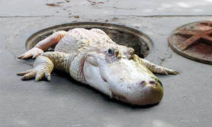
ALLIGATORI NELLE FOGNE DI NEW YORK E LA LEGGENDA DI BLOODY MARY - La prima leggenda metropolitana ripresa dall'Independent è quella dei coccodrilli che vivono nelle fogne. Secondo il quotidiano inglese questa storia è apparsa per la prima volta sulla carta stampata nel 1930, quando sul New York Times comparve la notizia di un giovane ragazzo che aveva visto un alligatore nelle cloache della Grande Mela. Nel corso degli anni le segnalazioni di coccodrilli avvistati nelle fogne di New York si sarebbero moltiplicate e ancora oggi numerosi cittadini della “città che non dorme mai” credono che sotto all'asfalto cittadino vivano gruppi di coccodrilli affamati. Segue la tenebrosa leggenda di "Bloody Mary": alcuni dicono che la protagonista di questo mito sia Maria la Sanguinaria, la regina di Scozia che fece uccidere oltre 300 oppositori religiosi, altri invece sostengono che dietro questo fantomatico personaggio si nasconda una ragazza americana morta in un incidente stradale oppure una giovane sepolta viva dai suoi genitori. Quello che è "certo" invece è che se ci mettiamo davanti a uno specchio in una stanza illuminata solo da una candela e pronunciamo per tre volte il nome "Bloody Mary" lo spirito della donna comparirà allo nostra sinistra e comincerà a graffiare il nostro volto con le sue unghie incredibilmente lunghe.

Slide 3
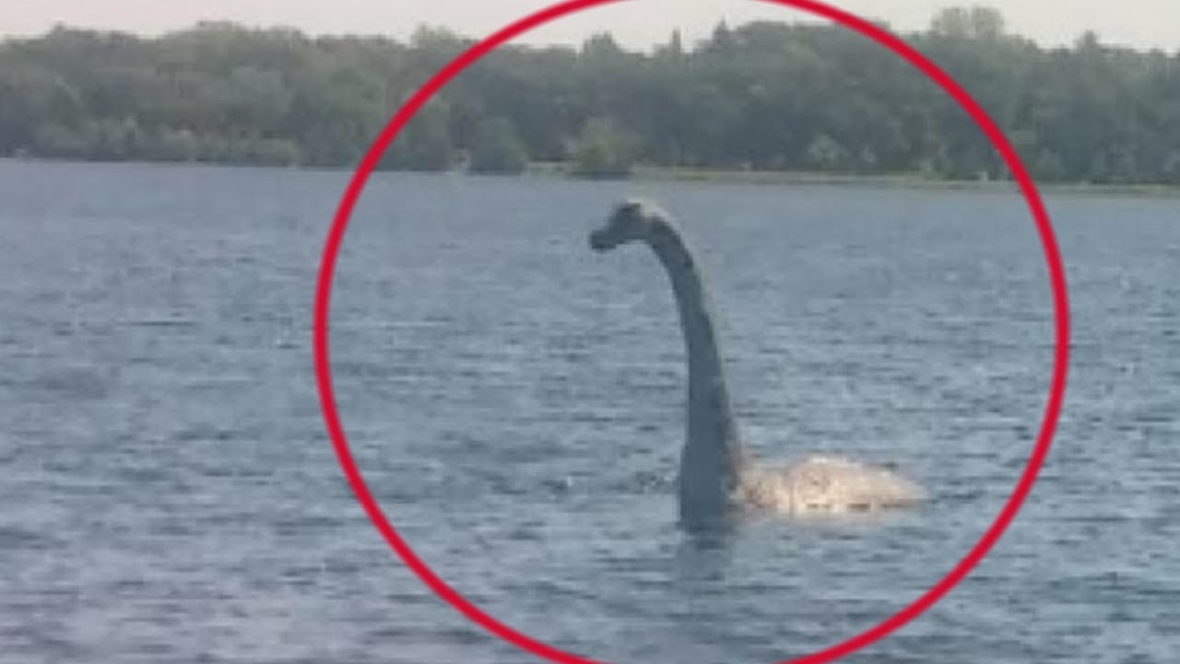
IL MOSTRO DI LOCH NESS
Milioni di persone hanno sentito parlare del mostro di Loch Ness (Inverness, Scozia), in migliaia lo hanno visto, un centinaio gli ha dato la caccia, una dozzina l’ha fotografato. Ma nessuno l’ha mai trovato. E il mistero rimane. In genere l’origine della leggenda si fa risalire al 1933 (anche se possiamo farla risalire a quasi mille anni fa, vedi la cronaca di San Colombano), quando Alex Campbell, corrispondente dell’”Inverness Courier”, riportò la testimonianza dell’avvistamento dell’animale da parte dei proprietari di un albergo presso il lago a Drumnadrochit, e il risultato fu un sorprendente flusso di informazioni su ignoti avvistamenti precedenti, sia vecchi che nuovi. Il mostro veniva descritto così: “il collo allungato […] che sporgeva dall’acqua di almeno due metri. E poi il corpo, una massa grigia lunga almeno dieci metri che luccicava al sole […]”.

Slide 4
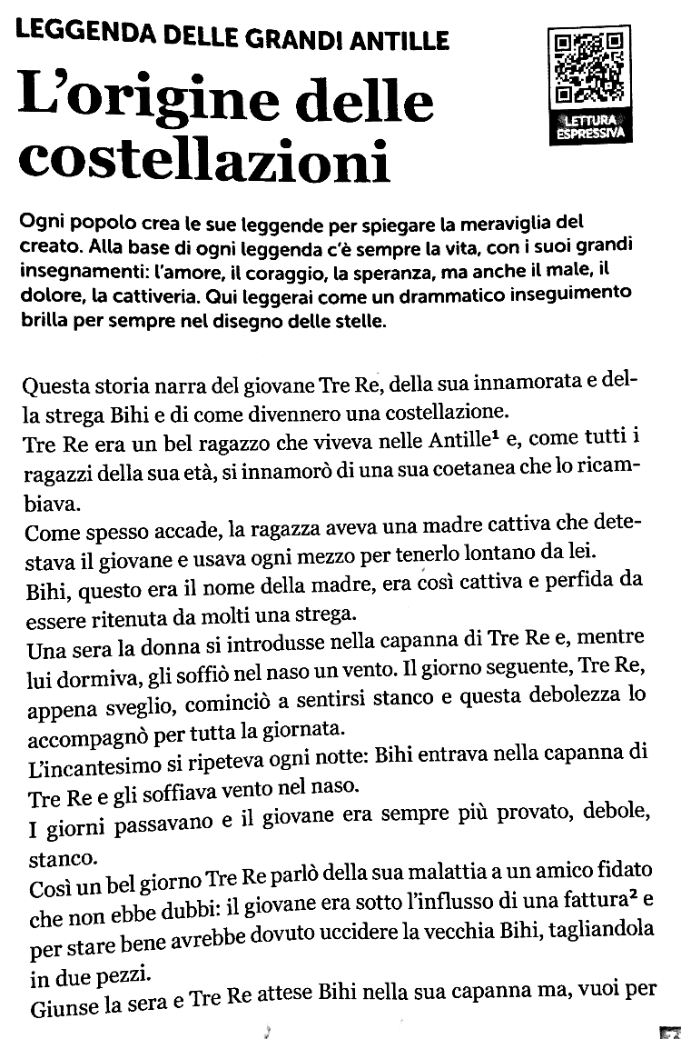
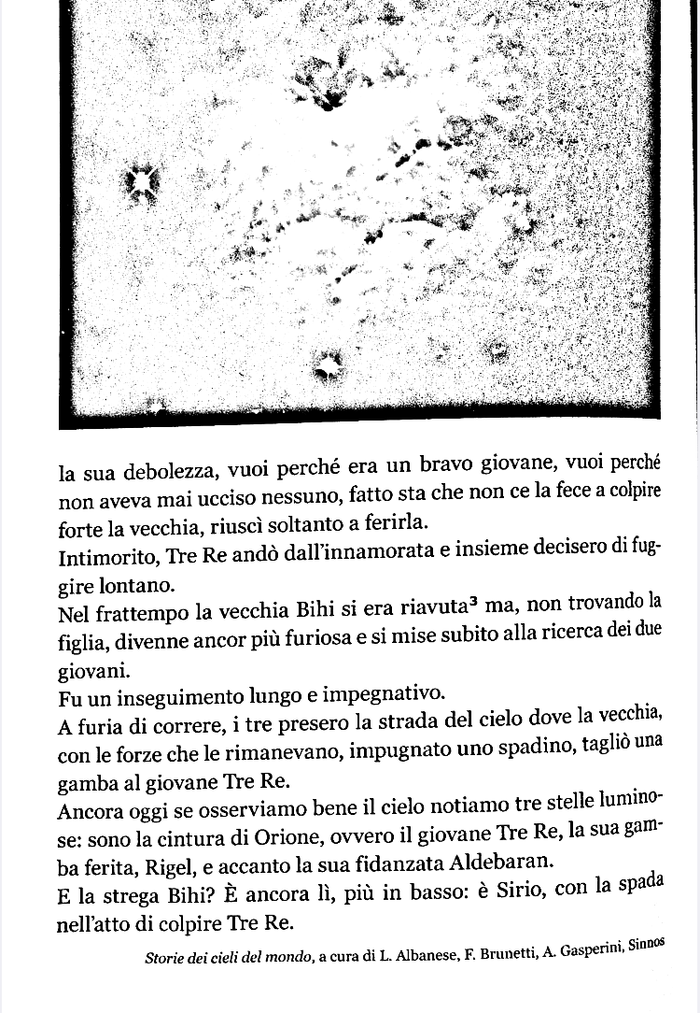

Slide 5
CARATTERISTICHE COMUNI AI DUE TESTI
Tempo: 30 minuti
LA LEGGENDA
è un testo narrativo che mescola elementi storici e fantastici e rappresenta il patrimonio collettivo di un popolo
I TIPI DI LEGGENDA
IL LUOGO ED IL TEMPO
Non sono descritti con cura, ma possono essere presenti indicazioni geografiche precise o determinati momenti storici
In base al contenuto abbiamo le leggende:
- Regionali
Su luoghi e personaggi reali o leggendari
I PERSONAGGI
Realistici o fantastici
LINGUAGGIO
Racconto orale e in un secondo momento scritto; semplice e lineare

Slide 6
FASE 2
OBIETTIVO: conoscere il genere letterario leggenda
TEMPI: 1 ora
Cosa fa l’insegnante
Cosa fa l’alunno
Dopo aver letto i testi proposti insieme alla classe, l’insegnante seguendo le intuizioni degli alunni, evidenzia le differenze fra le due tipologie di leggende
Gli alunni preparano una tabella sul loro quaderno con le differenze tra le due tipologie di testo
METODO: lezione dialogata, brainstorming

Slide 7
LEGGENDE METROPOLITANE LEGGENDE TRADIZIONALI
È vero perché tutti lo dicono
Il più delle volte sono bufale o «fake news»
Presenta fatti come realmente accaduti e attribuiti sovente all’amico dell’amico del narrante
Dimostrano che anche l’uomo di oggi lavora con la fantasia per raccontare fatti che, spacciati per veri, soddisfano il bisogno universale di storie, ma che sono privi degli elementi fantastici e meravigliosi presenti nelle leggende popolari
Fa parte de patrimonio culturale dei popoli e deve essere letta per capire e conoscere le nostre origini
Insegna sempre qualcosa di vero, di profondo e di importante, aiutano a tenere viva la memoria di eventi, luoghi ed usanze antiche

Slide 8
FASE 2
OBIETTIVO: controllo del percorso
TEMPI: 30 minuti
Cosa fa l’insegnante
Cosa fa l’alunno
L’insegnante crea le coppie, distribuisce una scheda per ogni allievo e chiede di completare individualmente la mappa relativa agli elementi principali che caratterizzano il genere letterario LEGGENDA. L’allievo confronta il lavoro con il compagno per l’autocorrezione ed infine l’insegnante legge ad alta voce la correzione.
Questo esercizio in itinere serve all’insegnante per comprendere se la classe ha colto gli aspetti principali del tema proposto
L’alunno completa la mappa cloze, la confronta con quella del compagno ed in seguito con quella letta dall’insegnante
METODO: apprendimento cooperativo

